Slide 1

Škola | ZŠ Třeboň, Sokolská 296, 379 01 Třeboň
Autor | Mgr. Zdeňka Pecková
Číslo | VY_32_INOVACE_3422
Název | Romantismus v hudbě
Téma hodiny | Znaky a představitelé hudebního romantismu
Předmět | Hudební výchova
Ročník/y/ | 8. ročník
Anotace | Materiál obsahuje informace o období hudebního romantismu, o jeho znacích a hlavních představitelích světových i českých
Očekávaný výstup | Žáci se seznámí s obdobím hudebního romantismu, s jeho znaky a hlavními představiteli v Evropě i českých zemích
Druh učebního materiálu | Prezentace

Slide 2
Romantismus v hudbě
Hudba 19. století

Slide 3
Znaky romantismu v hudbě
Změna v hudebním životě:
1) koncerty jsou pravidelnější, objevují se koncerty pro veřejnost ( přístup na ně má každý, kdo zaplatí)
2) Zakládají se hudební školy, především konzervatoře – výchova profesionálních hudebníků
3. Skladatelé jsou svobodní, jsou živi z honorářů za provádění svých děl, dirigují, koncertují

Slide 4
Změny v komponování hudby
Důraz na cit a fantazii
Tvoří se velkolepá hudební dramata
Vznik programní hudby – vznikají symfonické básně (skladatel se snaží prostřednictvím hudby vyjádřit konkrétní obrazy nebo děj)

Slide 5
4. Vznik národních škol – vznikají skladby inspirované národní lidovou hudbou a národními tradicemi (opery v národních jazycích, ve skladbách motivy lidových písní a tanců)
5. Proměna opery

Slide 6
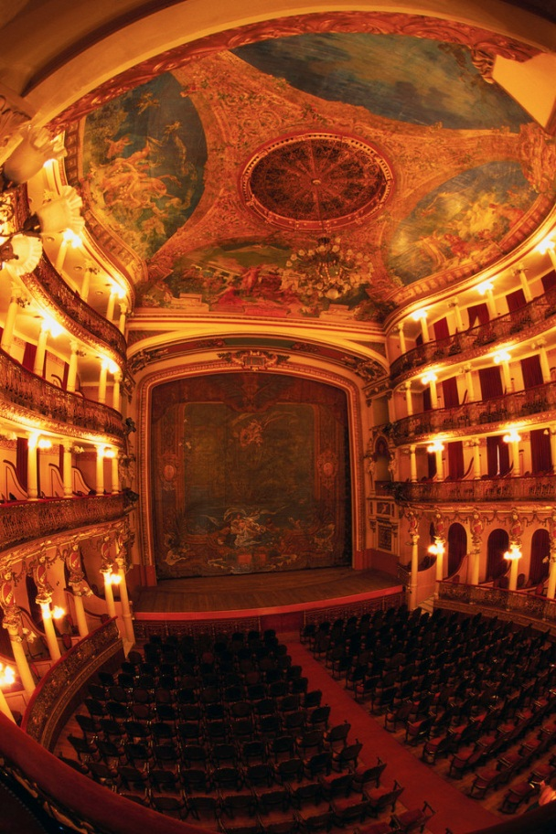
Romantická opera
Vznikají opery v národních jazycích ( dříve jen v italštině)
Reforma opery – důraz na děj (příběhy z národní historie)
- plynulost hudby (bez árií, recitativů a sborů)
- požadavek dramatičnosti (hudba orchestru dokresluje atmosféru děje)
- příznačné motivy (leitmotivy)
- dokonalost výtvarné scény

Slide 7
Skladatelé romantické opery
Richard Wagner – Bludný Holanďan, Mistři pěvci norimberští, Tannhäuser
Giuseppe Verdi –Rigoletto, Aida, Traviatta,
Trubadúr
Carl Maria von Weber – Čarostřelec
Bedřich Smetana – Prodaná nevěsta, Libuše
Antonín Dvořák – Čert a Káča, Rusalka

Slide 8
Další představitelé
Fryderyk Chopin – polský skladatel a klavírní virtuos
Franz Schubert – rakouský skladatel, skládal písně a komorní skladby
Ferenc Liszt – maďarský skladatel a klavírní virtuoz
Petr Iljič Čajkovskij – ruský skladatel
F. Liszt
F. Chopin

Slide 9
Zdroje prameny
Archiv autora
www.office.microsoft.com

